Slide 1

স্বাগত

Slide 2

স্বতঃপ্রণোদিত তথ্য প্রকাশ নির্দেশিকা
মুহাম্মদ আসাদুল হক
উপসচিব
মন্ত্রিপরিষদ বিভাগ
01746126187

Slide 3
স্বতঃপ্রণোদিত তথ্য প্রকাশ নির্দেশিকা:
স্বতঃপ্রণোদিত তথ্য প্রকাশ নির্দেশিকা প্রস্তুতের ভিত্তি হলো:
১। সচিবালয় নির্দেশমালা ২০১৪ এর নির্দেশ ২৬৩ ।
২। তথ্য কমিশন কর্তৃক জারীকৃত স্বপ্রণোদিত তথ্য প্রকাশ নির্দেশিকার ৩য় অনুচ্ছেদ দ্বারা প্রত্যেক কর্তৃপক্ষের স্বপ্রণোদিত তথ্য প্রকাশ নির্দেশিকা প্রস্তুত করে ওয়েবসাইটে এ আপলোড করার কথা বলা হয়েছে।
৩। MRDI কর্তৃক প্রণীত ও তথ্য কমিশন কর্তৃক Endorse-কৃত তথ্য অবমুক্তকরণ নীতিমালার তৃতীয় অধ্যায়ের টেমপ্লেট অনুসারে স্বপ্রণোদিত তথ্য প্রকাশ নির্দেশিকা প্রণয়ন করা হয়েছে।
৪। স্বতঃপ্রণোদিত তথ্য প্রকাশ এর সাথে সম্পর্কযুক্ত ধারা হলো তথ্য অধিকার আইনের ২০০৯-এর ৬ ধারা।
৫। এ সংশ্লিষ্ট প্রবিধানমালা হলো তথ্য অধিকার (তথ্য প্রকাশ ও প্রচার) প্রবিধানমালা ২০১০।

Slide 4
তথ্য অধিকার আইন, ২০০৯ ধারা-৬: তথ্য প্রকাশ
(১) প্রত্যেক কর্তৃপক্ষ উহার গৃহীত সিদ্ধান্ত, কার্যক্রম কিংবা সম্পাদিত বা প্রস্তাবিত কর্মকাণ্ডের সকল তথ্য নাগরিকগণের নিকট সহজলভ্য হয়, এইরূপে সূচিবদ্ধ করিয়া প্রকাশ ও প্রচার করিবে।
(২) উপধারা (১)-এর অধীন তথ্য প্রকাশ ও প্রচারের ক্ষেত্রে কোন কর্তৃপক্ষ কোন তথ্য গোপন করিতে বা উহার সহজ লভ্যতা কে সঙ্কুচিত করিতে পারিবে না।

Slide 5
(৩) প্রত্যেক কর্তৃপক্ষ প্রতিবছর একটি প্রতিবেদন প্রকাশ করিবে যাহাতে নিম্নলিখিত তথ্যসমূহ অন্তর্ভুক্ত থাকিবে, যথা:
(ক) কর্তৃপক্ষের সাংগঠনিক কাঠামোর বিবরণ, কার্যক্রম, কর্মকর্তা-কর্মচারীগণের দায়িত্ব এবং সিদ্ধান্ত গ্রহণ প্রক্রিয়ার বিবরণ বা পদ্ধতি;
(খ) কর্তৃপক্ষের সকল নিয়ম-কানুন, আইন, অধ্যাদেশ, বিধিমালা, প্রবিধানমালা, প্রজ্ঞাপন, নির্দেশনা, ম্যানুয়্যাল ইত্যাদির তালিকাসহ উহার নিকট রক্ষিত তথ্যসমূহের শ্রেণিবিন্যাস;
(গ) কর্তৃপক্ষের নিকট হইতে কোন ব্যক্তি যে সকল শর্তে লাইসেন্স, পারমিট, অনুদান, বরাদ্দ, সম্মতি, অনুমোদন বা অন্য কোন প্রকার সুবিধা গ্রহণ করিতে পারিবেন উহার বিবরণ এবং উক্তরূপ শর্তের কারণে তাহার সহিত কোন প্রকার লেনদেন বা চুক্তি সম্পাদনের প্রয়োজন হইলে সেই সকল শর্তের বিবরণ;
(ঘ) নাগরিকদের তথ্য অধিকার নিশ্চিত করিবার জন্য প্রদত্ত সুবিধাদির বিবরণ এবং দায়িত্বপ্রাপ্ত কর্মকর্তার নাম, পদবি, ঠিকানা এবং প্রযোজ্য ক্ষেত্রে, ফ্যাক্স নম্বর ও ই-মেইল ঠিকানা;

Slide 6
(৪) কর্তৃপক্ষ গুরুত্বপূর্ণ কোন নীতি প্রণয়ন বা সিদ্ধান্ত গ্রহণ করিলে ঐ সকল নীতি ও সিদ্ধান্ত প্রকাশ করিবে এবং প্রয়োজনে ঐ সকল নীতি ও সিদ্ধান্ত গ্রহণের সমর্থনে যুক্তি ও কারণ ব্যাখ্যা করিবে।
(৫) এই ধারার অধীন কর্তৃপক্ষ কর্তৃক প্রণীত প্রতিবেদন বিনামূল্যে সর্বসাধারণের পরিদর্শনের জন্য সহজলভ্য করিতে হইবে এবং উহার কপি নামমাত্র মূল্যে বিক্রয়ের জন্য মজুদ রাখিতে হইবে।
(৬) কর্তৃপক্ষ কর্তৃক প্রকাশিত সকল প্রকাশনা জনগণের নিকট উপযুক্ত মূল্যে সহজলভ্য করিতে হইবে।
(৭) কর্তৃপক্ষ জনগুরুত্বপূর্ণ বিষয়াদি প্রেস বিজ্ঞপ্তির মাধ্যমে অথবা অন্য কোন পন্থায় প্রচার বা প্রকাশ করিবে।
তথ্য অধিকার (তথ্য প্রকাশ ও প্রচার) প্রবিধানমালা, ২০১০ [ধারা-৬(৮)]
সচিবালয় নির্দেশমালা ২০১৪ নির্দেশ ২৬৩

Slide 7

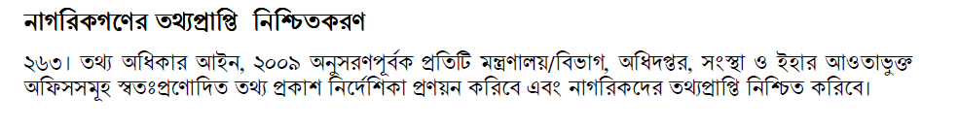

Slide 8
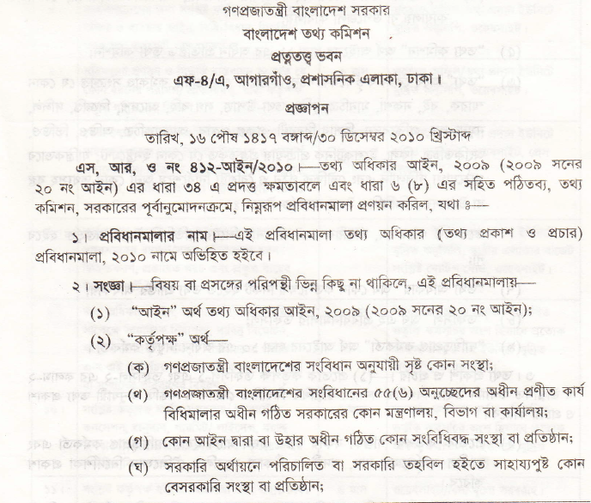
৪) তথ্য অধিকার (তথ্য প্রকাশ ও প্রচার) প্রবিধানমালা, ২০১০ [ধারা-৬(৮)]

Slide 9
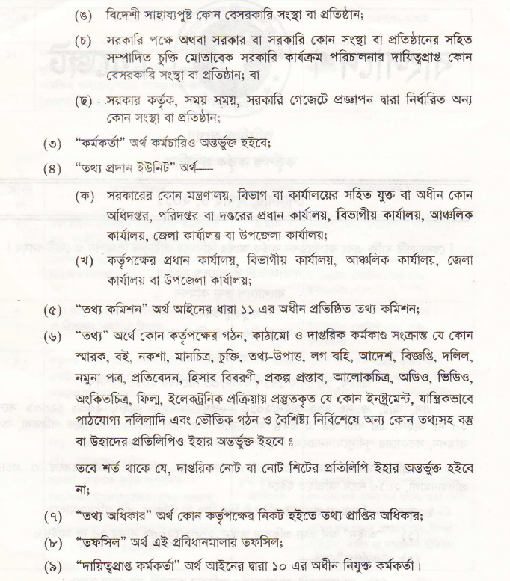

Slide 10
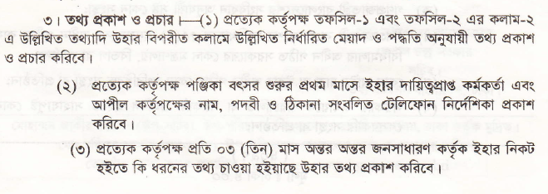

Slide 11
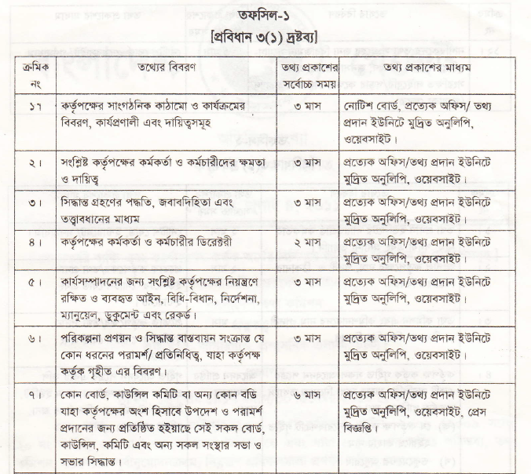

Slide 12
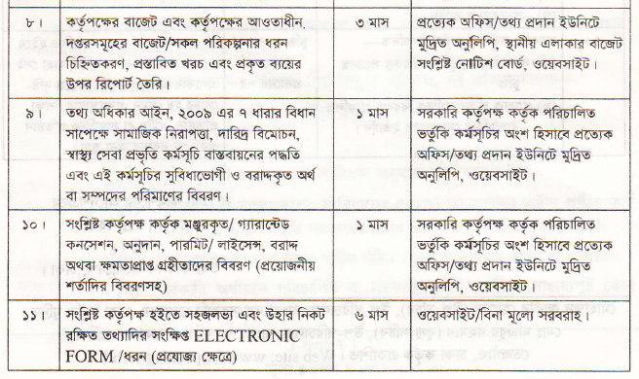


Slide 13
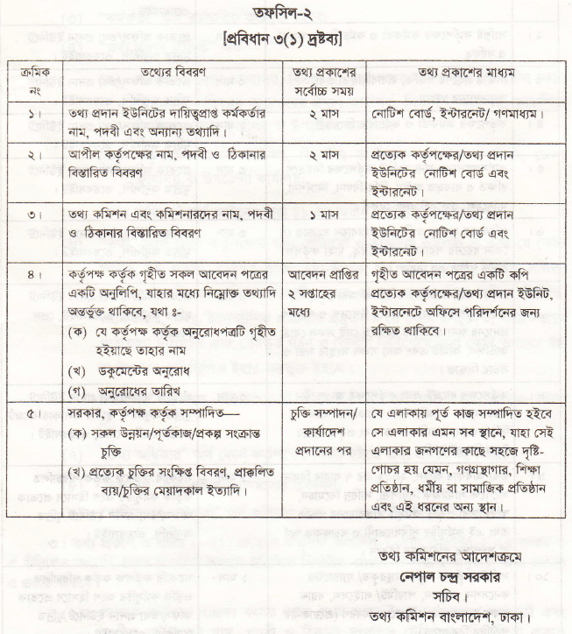

Slide 15


Slide 16
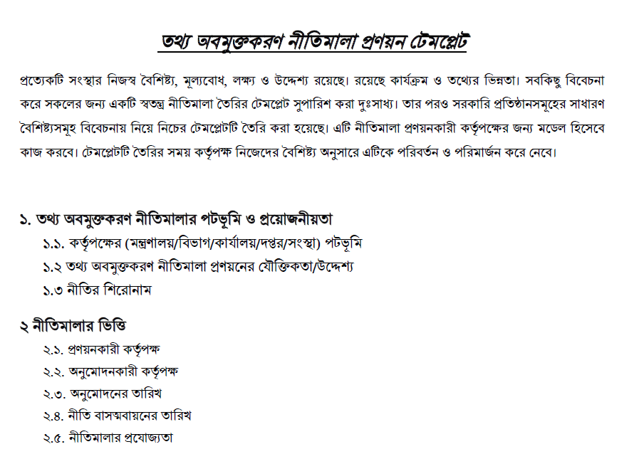
তৃতীয় অধ্যায়

Slide 17
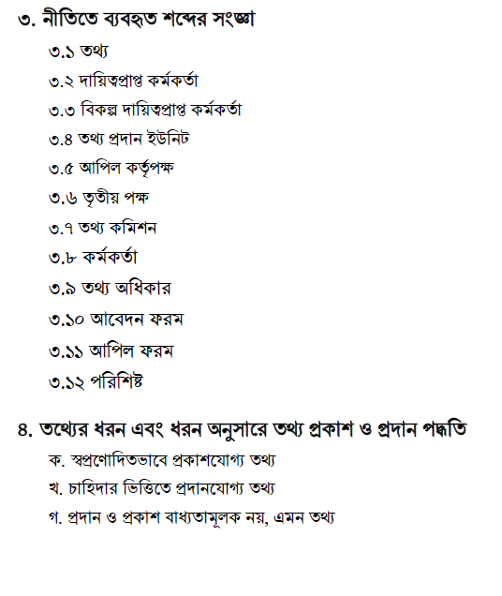

Slide 18
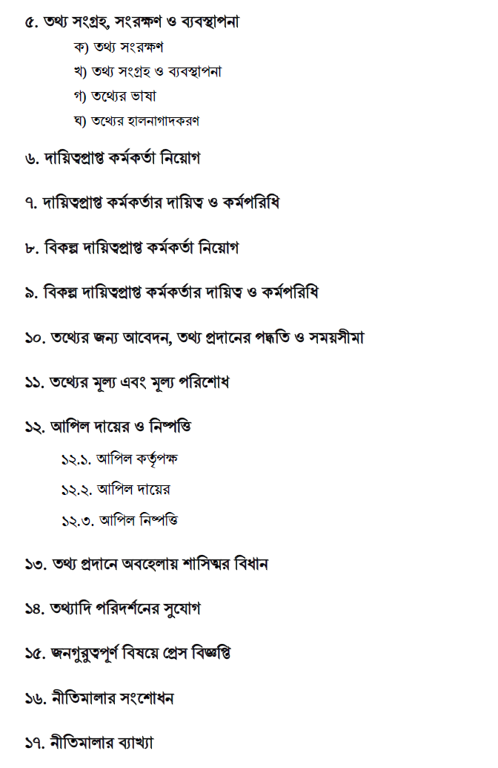
CD - Zila Parishad
CD - Zila Parishad
CD
CD - Zila Parishad
CD
CD শাখা / উইং
CD
CEO
CD
CD
CD
CD

Slide 19
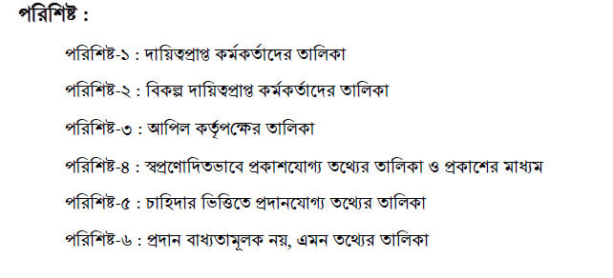
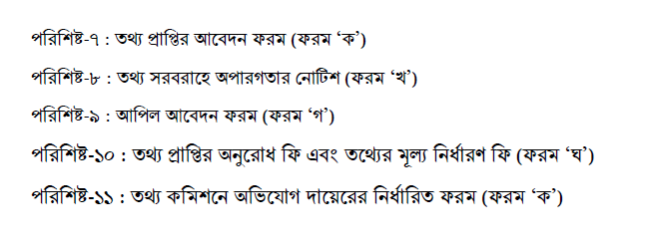

Slide 20

গণপ্রজাতন্ত্রী বাংলাদেশ সরকার
মন্ত্রিপরিষদ বিভাগের স্বতঃপ্রণোদিত তথ্য প্রকাশ নির্দেশিকা, ২০২২
মন্ত্রিপরিষদ বিভাগ
বাংলাদেশ সচিবালয়
ঢাকা

Slide 21
উপক্রমণিকা
গণপ্রজাতন্ত্রী বাংলাদেশের সংবিধানের ২১(২) অনুচ্ছেদে উল্লেখ করা হয়েছে, “সকল সময়ে জনগণের সেবা করিবার চেষ্টা করা প্রজাতন্ত্রের কর্মে নিযুক্ত প্রত্যেক ব্যক্তির কর্তব্য”। সংবিধানে বর্ণিত এই নির্দেশ অনুসরণ করে জনসেবা প্রদান নিশ্চিত করা প্রজাতন্ত্রের কর্মচারীদের অন্যতম প্রধান কর্তব্য। সরকারি দপ্তর কর্তৃক প্রদেয় সেবা সংক্রান্ত তথ্য উন্মুক্ত করা হলো জনগণের সেবা পাওয়ার পূর্বশর্ত। আর অবাধ তথ্য প্রবাহ নিশ্চিত করার লক্ষ্যে গণপ্রজাতন্ত্রী বাংলাদেশ সরকার ২০০৯ সালে তথ্য অধিকার আইন প্রণয়ন করেছে। তথ্যে জনগণের অবাধ প্রবেশাধিকার নিশ্চিত করার জন্য সকল সরকারি দপ্তরে তথ্য অধিকার আইন, ২০০৯-এর ১০ ধারা অনুসারে দায়িত্বপ্রাপ্ত কর্মকর্তা নিয়োগ করা হয়েছে। তথ্য কমিশনের উদ্যোগ ও মন্ত্রিপরিষদ বিভাগের সহায়তায় সরকারের সকল মন্ত্রণালয়/বিভাগ, দপ্তর/সংস্থা ও কার্যালয় তথ্য অধিকার আইন ও সংশ্লিষ্ট বিধি-বিধানের আলোকে স্বতঃপ্রণোদিত তথ্য প্রকাশ নির্দেশিকা প্রণয়ন করে ওয়েবসাইটে প্রকাশ করছে।
অবাধ তথ্য প্রবাহের মাধ্যমে বাংলাদেশের সার্বিক উন্নয়ন কার্যক্রম আজ বিশ্ববাসীর কাছে এক রোল মডেল হিসেবে আত্মপ্রকাশ করেছে। বিগত বছরগুলোতে যে ইতিবাচক পরিবর্তন সাধিত হয়েছে সেগুলির মধ্যে সরকারি সেবা প্রদান পদ্ধতিকে গণমুখী করা অন্যতম। তথ্য অধিকার আইন এমন একটি আইন যার বাস্তবায়ন অত্যন্ত গুরুত্বপূর্ণ ও চ্যালেঞ্জিং এবং এর ফলাফল আরো বেশি সুদূরপ্রসারী। তথ্য অধিকার আইন-এর এই চ্যালেঞ্জ মোকাবিলায় সরকার দৃঢ় প্রতিজ্ঞ।
বর্তমান সরকার রূপকল্প ২০৪১ অর্জনের লক্ষ্যে কাজ করছে। এই লক্ষ্য অর্জনের জন্য সমাজের সর্বস্তরে সুশাসন নিশ্চিত করা অত্যাবশ্যক। আর সুশাসনের অন্যতম পূর্বশর্ত হলো স্বচ্ছতা ও জবাবদিহি নিশ্চিত করা। জনপ্রশাসনে স্বচ্ছতা ও জবাবদিহি নিশ্চিতকরণের অন্যতম হাতিয়ার হতে পারে তথ্য অধিকার আইন বাস্তবায়ন। আর নাগরিকের তথ্য অধিকার প্রতিষ্ঠার অন্যতম কার্যকর পন্থা হল স্বতঃপ্রণোদিত তথ্য প্রকাশ। সেই লক্ষ্যে মন্ত্রিপরিষদ বিভাগ স্বতঃপ্রণোদিত তথ্য প্রকাশ নির্দেশিকা প্রণয়ন করেছে। এ নির্দেশিকা সকল নাগরিক ও তথ্য ব্যবহারকারীর নিকট তথ্য প্রদানের ক্ষেত্র বিস্তৃত করবে এবং মন্ত্রিপরিষদ বিভাগের স্বচ্ছ্তা ও জবাবদিহি বৃদ্ধিতে সহায়ক ভূমিকা পালন করবে।
খন্দকার আনোয়ারুল ইসলাম
মন্ত্রিপরিষদ সচিব

Slide 22

ধন্যবাদ

